Slide 1
Исследования качества образования и Работа технических специалистов
Совещание с заместителями директоров по ИТ
Исакова Л.А.
заведующий ЦОКО
10.11.2022

Slide 2
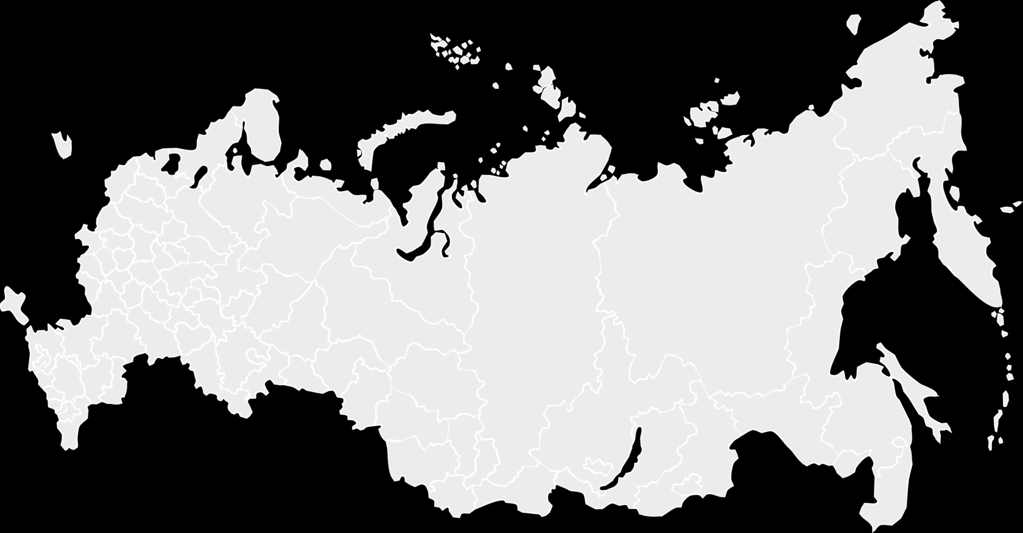
ЕГЭ
НИКО
ВПР
PISA
ОГЭ
TIMSS
PIRLS
TALIS
PIAAC
ИПКУ
РДР
Единая система оценки качества образования
ЕСОКО

Slide 3
ПРОВЕДЕНИЕ ОЦЕНОЧНЫХ ПРОЦЕДУР
2022-2023 уч. год
Федеральные оценочные процедуры
Региональные оценочные процедуры
Оценочные процедуры, проводимые ООУ
ВПР осень, весна
НИКО осень
РДР
ТМ 9
ГИА 9
ГИА 11
Апробации

Slide 4
Расписание проведения региональных диагностических работ
в 2022/2023 учебном году в государственных образовательных организациях Санкт-Петербурга, реализующих основные общеобразовательные программы
Даты проведения работы | Класс | Наименование работы | Срок проверки | Срок предоставления результатов
16.11.2022 17.11.2022 18.11.2022* | 4 | Русский язык | 21.11.2022-25.11.2022 | 25.11.2022 до 17.00
 |  | Математика
 |  | Окружающий мир
25.01.2023 26.01.2023 27.01.2023* | 8 | Функциональная грамотность | 30.01.2023-10.02.2023 | 10.02.2023 до 17.00
01.03.2023 02.03.2023 03.03.2023* | 10 | Метапредметная работа по естественным наукам | Автоматическая проверка | В даты проведения работы

Slide 5
Сборник инструкций РДР https://monitoring.spbcokoit.ru/procedure/1090/2803
КИМ для проведения РДР размещаются на сайте https://monitoring.spbcokoit.ru/ в карточке с названием тестируемого предмета в 09:00 в дни проведения работы. Внимание! В каждый из дней тестирования размещаются разные варианты КИМ.
КИМ в модуле «Знак» состоят из первой части или из первой и второй частей. Задания первой части выполняются обучающимися в компьютерной форме (компьютерная часть), задание второй части выполняется в бумажной форме с последующим внесением результатов выполнения задания в модуль «Знак».

Slide 6
Инструкция технического специалиста РДР
Основной функцией технического специалиста является осуществление технических и технологических мероприятий по подготовке и проведению РДР и решение технических проблем в процессе проведения РДР
1 этап ПОДГОТОВИТЕЛЬНЫЙ
2 этап ОСНОВНОЙ

Slide 7
Технический специалист РДР
В день проведения РДР загружает КИМ c сайта https://monitoring.spbcokoit.ru/ из карточки с названием тестируемого предмета в Модуль «Знак» ИС «Параграф», согласно внутришкольному графику
Осуществляет выгрузку результатов выполнения компьютерной части (ответов части 1) в защищенное облачное файловое хранилище по адресу: http://10.129.69.132. – Оценочные процедуры – РДР - № волны каждый день проведения РДР согласно внутришкольному графику, (не позднее, чем через 20 минут после окончания тестирования всеми обучающимися).

Slide 8
Технический специалист РДР
Выкладывает в отсканированном виде заполненные протоколы проведения РДР в защищенное облачное файловое хранилище по адресу: http://10.129.69.132. – Оценочные процедуры – РДР - № волны.
При наличии служебных записок выкладывает их в отсканированном виде на сервер защищенное облачное файловое хранилище по адресу: http://10.129.69.132. – Оценочные процедуры – РДР - № волны и высылает их районному координатору
После получения отчета о взаимопроверке совместно с ответственным за проведение РДР вносит в модуль «Знак» результаты выполнения обучающимися задания второй части в соответствии с отчетом.
Осуществляет процесс выгрузки файла с добавленным результатом выполнения второй части в защищенное облачное файловое хранилище по адресу: http://10.129.69.132. – Оценочные процедуры – РДР - № волны

Slide 9
Благодарю за внимание!

